Slide 1
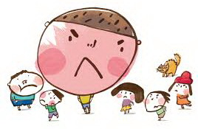
桃園市
性別平等教育輔導團
情緒溫度計
教出好情緒~提升情緒表達能力
教學分享者
Notes:
將這些範例圖片取代為可愛的自訂圖片。做法相當簡單：選取範例圖片並加以刪除，接著按一下框架內插入圖片的圖示，並找出所要顯示的圖片。

Slide 2
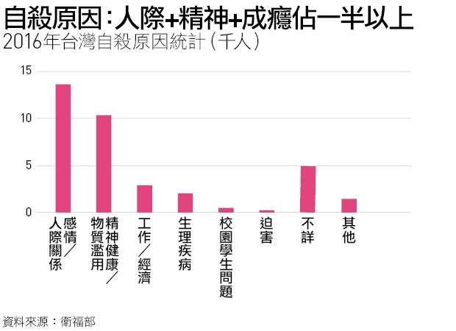
數字會說話
經營良善的人際關係，要有好的情緒管理

Slide 3
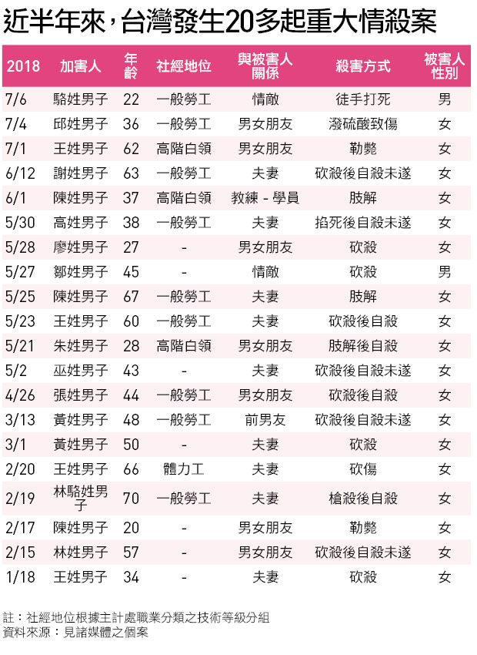
每個人都需要的情感教育
加害人全為男性
沒有年齡差異
無職業差別
被害人以女性居多
皆為親密夥伴

Slide 4
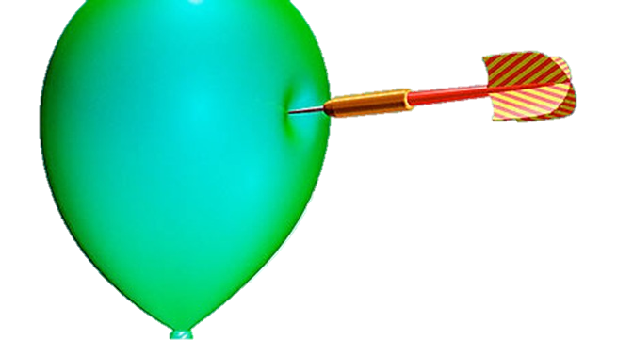
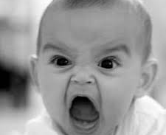
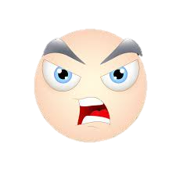



如果我們像氣球~
碰
情緒失控的後果…
1.學校變調
2.家庭悲劇
3.社會失序
4.自我毀滅
情緒教育從小教
Notes:
將這些範例圖片取代為可愛的自訂圖片。做法相當簡單：選取範例圖片並加以刪除，接著按一下框架內插入圖片的圖示，並找出所要顯示的圖片。

Slide 5
情緒溫度計的設計理念~
從辨認情緒開始，學習情緒調節
情緒溫度計
引導學生面對自己的情緒，進而覺察自己情緒的變化
協助學生了解如何找到良好的情緒宣洩出口
學會觀察他人的心情並注意他人心情的感受
幫助孩子建立同理心的方式~讓孩子練習站在別人的立場想事情
合宜表達情緒，破除性別上的刻板印象~快樂做自己， Just do it!

Slide 6
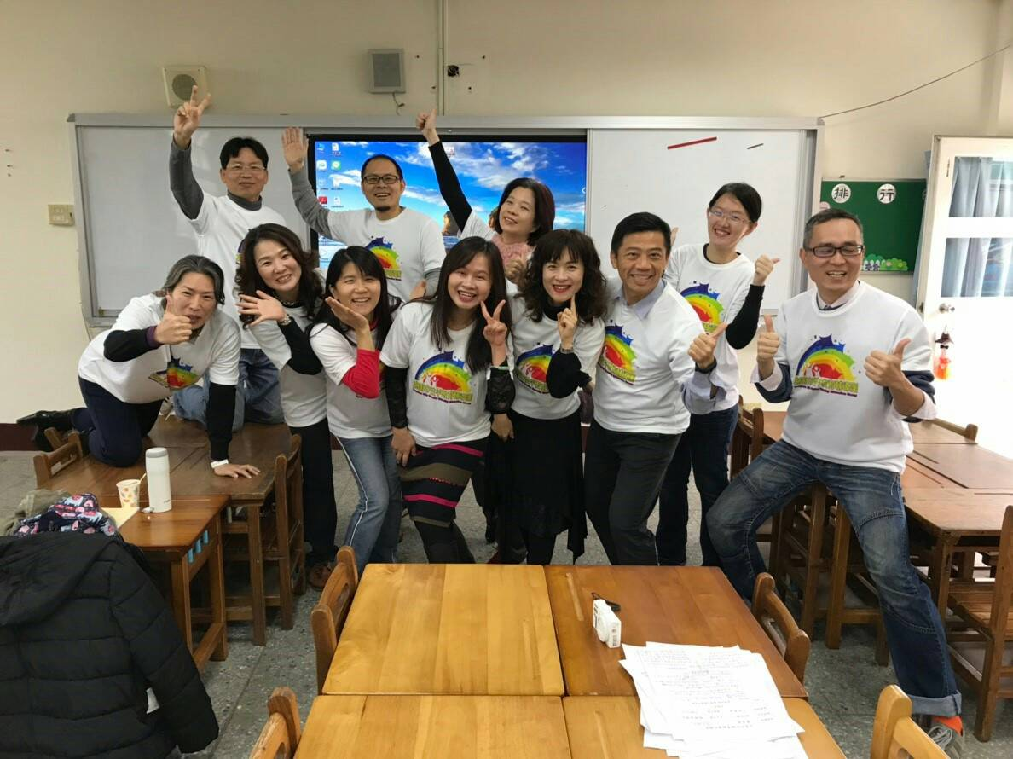
教出~~好情緒
情緒溫度計
1.協助學生自我覺察
進而適時紓解
2.指導情緒管理策略
讓心情轉個彎
3.正向情緒推己及人
所處環境更美

Slide 7
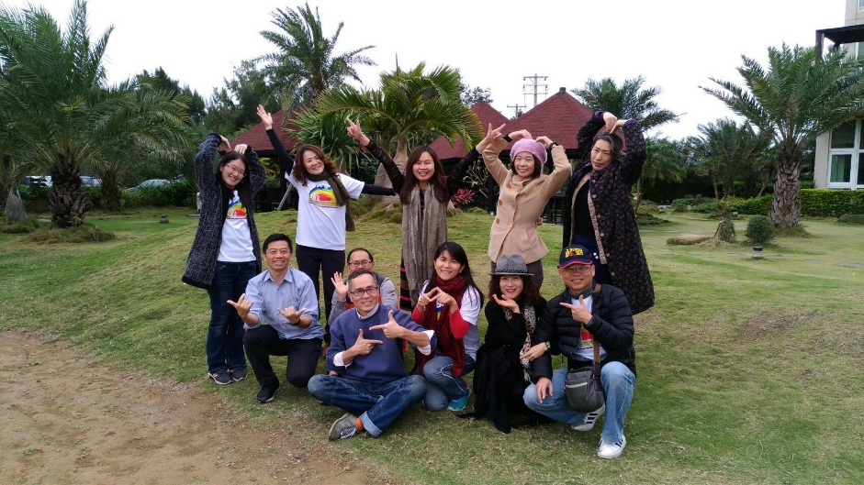
教材來源與資源
情緒溫度計
公播影片:腦筋急轉彎
繪本:怒怒爆炸了
網路影片:
1.我不是小暴龍
2.像個女生笑
3.我會管理情緒不遷怒
4.我會適當表達情緒
5.情緒有沒有好壞
《情緒教育怎麼教?》
《親子天下好好談性從情感教育開始》
《天下雜誌失控的愛》
《教孩子跟情緒做朋友》

Slide 8
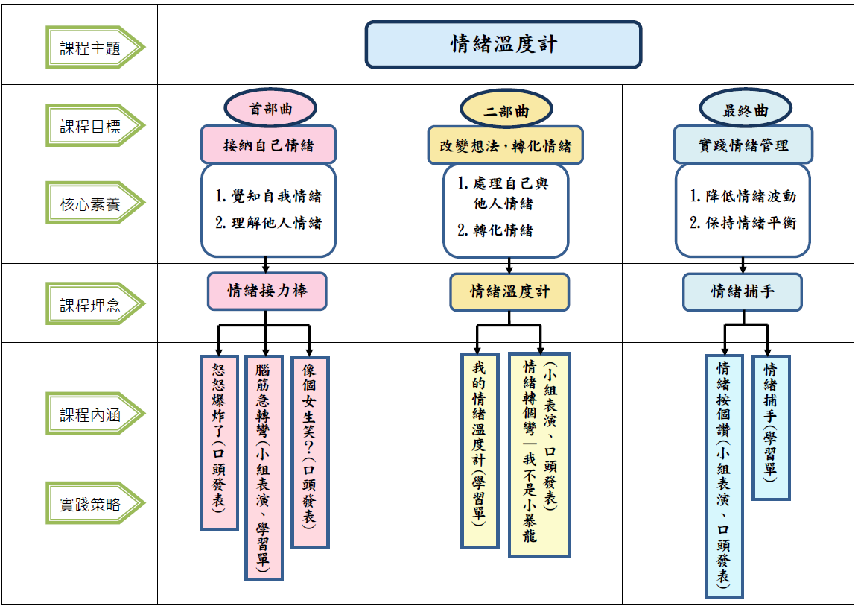
課程架構
情緒溫度計

Slide 9
第一節:情緒接力棒
情緒溫度計
壹、引起動機: 氣球爆炸
每組發下打氣筒及氣球，請將氣球灌氣直到爆炸。
(一)為什麼氣球會爆炸?
(二)人會不會爆炸?
(三)不是真的爆炸，是情緒爆炸，為何情緒會爆炸?
(四)那情緒爆炸了，又會怎樣?

Slide 10
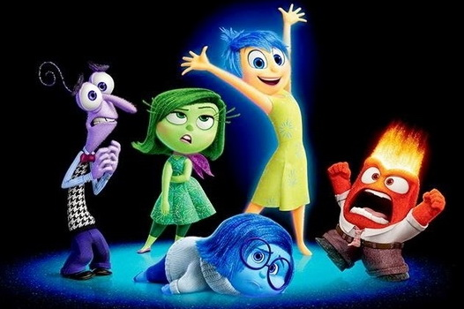
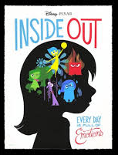
如果你的腦袋住著
~腦筋急轉彎
驚驚
樂樂
厭厭
怒怒
憂憂

Slide 11
第一節:情緒接力棒
情緒溫度計
貳、繪本探究—《怒怒爆炸了》
Q1:星期六不用上課卻一早被叫起來，如果是你會如何?
Q2:故事中萊莉心情又是如何?請學生看圖分享
Q3:萊莉做了蛋糕要和朋友出門玩，媽媽希望她幫忙照顧戴文，如果是你，會怎麼做?
Q4:結果萊莉怎麼做呢? 學生發表完，放入萊莉的照片
Q5:戴文不斷生氣搗亂，跳沙發、不遵守遊戲規則、堅持要吃蛋糕……如果是你會怎麼做?
(各組討論1分鐘，並派員發表)
Q6:故事中萊莉，怎麼做?(發現:她跟媽媽說需要上樓一下)
Q7:你們猜猜為何萊莉要上樓?
Q8:為何萊莉將頭埋進枕頭?(學生各自發表)
故事結局:
面對戴文，萊莉想起自己憤怒、挫折時的感受，以及恢復平靜的困難，於是……萊莉用手指說故事吸引戴文注意力，也開心起來

Slide 12
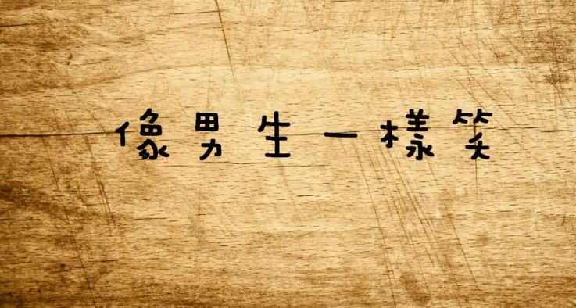
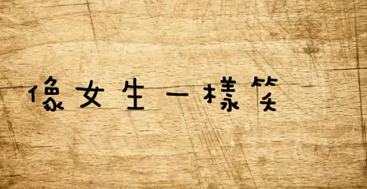
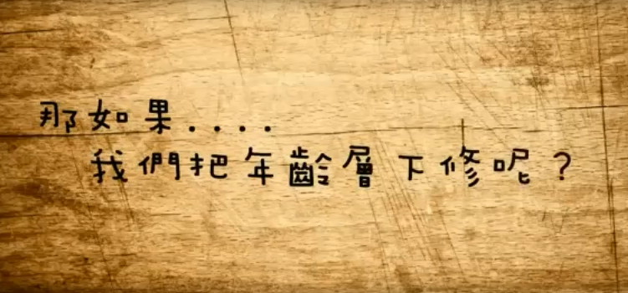
情緒表達有性別的差異嗎?
V.S

Slide 13
第一節:情緒接力棒
情緒溫度計
參、影片探究-介紹《腦筋急轉彎》中五主角:樂樂、怒怒、驚驚、憂憂及厭厭
Q1:顯示大圖卡，請問學生最喜歡哪種情緒?為什麼? (學生各自發表)
Q2:哪一種情緒會造成自己及他人不開心，甚至有時會受傷?
Q3:各組分別寫出喜與怒兩種情緒是發生在什麼樣的事件中會產生的?
Q4:請各組針對所寫的事件分別表演出喜與怒兩種情緒。
Q5:請各組討論四組在喜與怒兩種情緒的表達上有無不同?
試著看看是否出現性別刻板的情緒差異，播放影片
Q6:播放《像個女生笑》影片，因為喜而展現的笑容有性別差異嗎?
完成--情緒調查大搜查記錄表

Slide 14
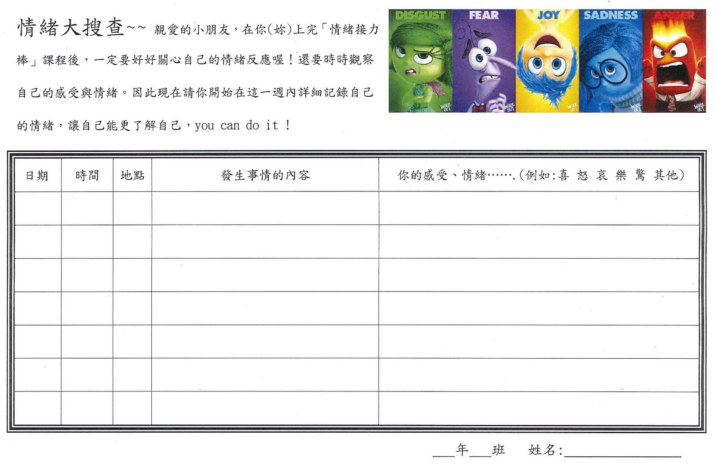
第二節:情緒溫度計
情緒溫度計
壹、引起動機: 學習單分享

Slide 15
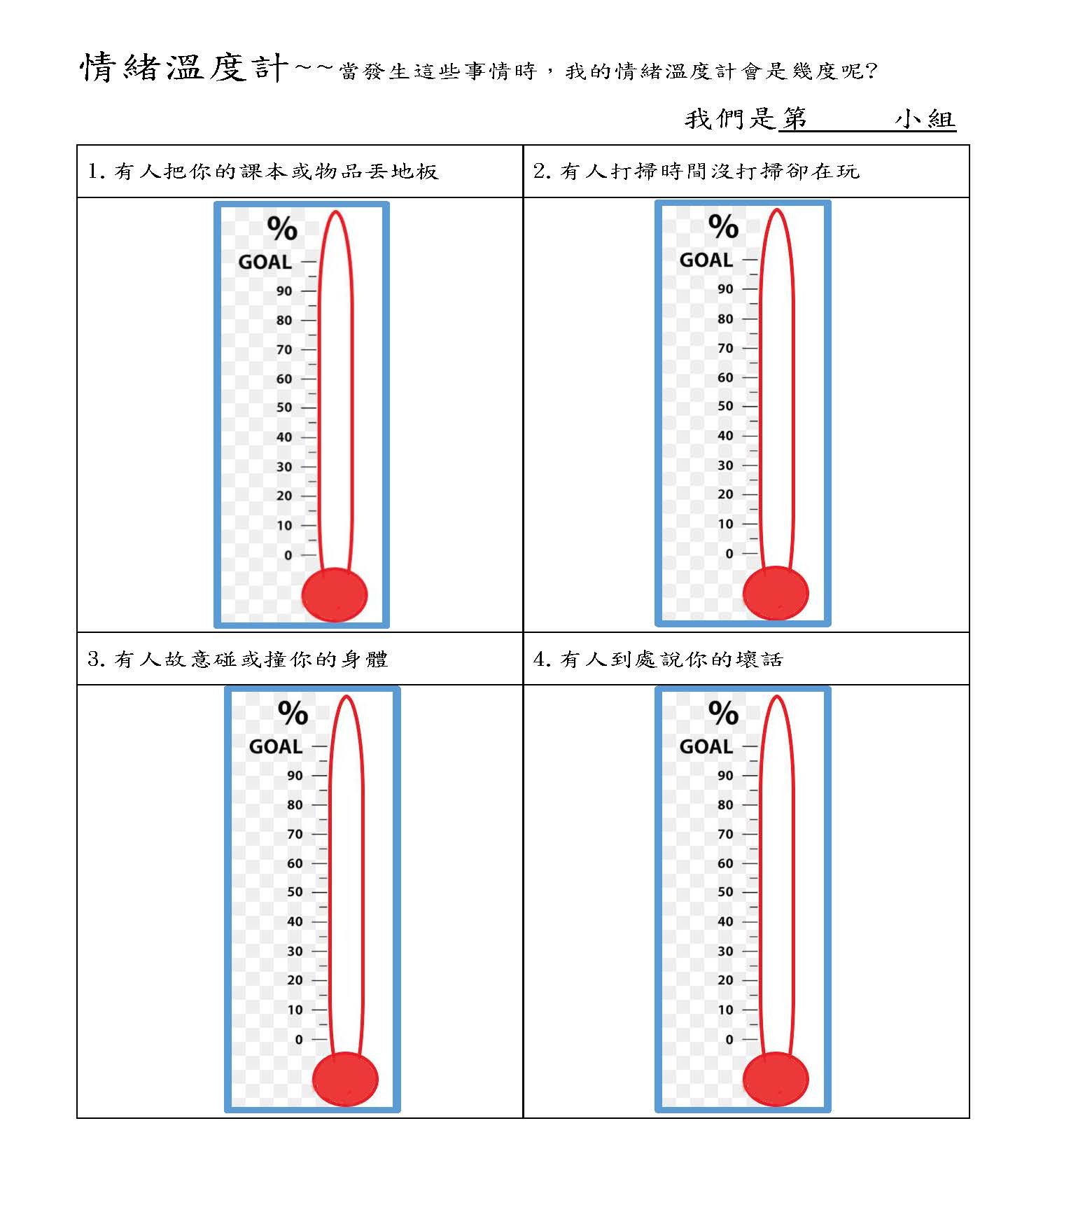
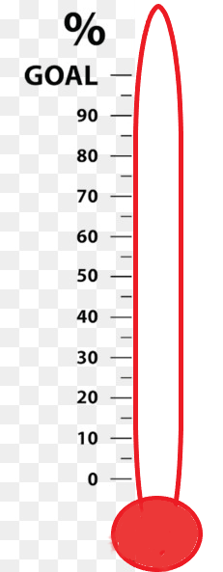
第二節:情緒溫度計
情緒溫度計
貳、情緒溫度計
1.有人把你的課本或物品丟地板?
2.有人打掃時間沒打掃卻在玩?
3.有人故意碰或撞你的身體?
4.有人到處說你的壞話?
觀察男生組與女生組的差異
(一)教師統計各組溫度計指數，針對每一題差異分享同與異
1.無差異:每個人對於別人不禮貌的行為都有相似的情緒
2.有差異:男女組別的討論，相同的行為針對不同性別，生氣指數不同，要學會相互尊重。
(二)請問在你的生活經驗中有哪些事情是會讓你像怒怒一樣怒髮衝冠滿臉通紅?當別人如何對我時，我會火山爆發?

Slide 16
第二節:情緒溫度計
情緒溫度計
參: 情緒轉個彎:影片探究—《我不是暴龍》
如果是你被誤會了，你會怎樣?
小禽龍哭著跟爸爸說，猜猜看爸爸如何處理?
(接受小禽龍的情緒，而且鼓勵正向積極面對)
禽龍勇敢站上台、為自己說明與解釋，問題就解決了?
請問如果你被誤會時，會像禽龍一樣勇敢表達自己的看法?
老師小節:有時候並非可以完全解決，但勇敢說出值得鼓勵
請各組寫下印象最深刻的一幕?並說出原因?

Slide 17
第三節:情緒捕手
情緒溫度計
壹、引起動機: 洩氣的氣球，發下每組2種小氣球
將一種氣球快速打氣，並爆炸，另一種氣球打氣後放掉，發出氣笛聲
請學生分享哪種比較好玩?哪種可以重複玩?
貳、情緒按個讚:
一、影片探究—《情緒有沒有好壞》
在老山羊最後那句當我們解讀完情緒後，如何與情緒相處?
二、情緒比一比
(一)請各組寫下發表的同學內容，由老師抽出上台學生戴上口罩並表演出該組:自己、何種情緒、如何相處或表達
例如:小明(人)難過(情緒)時會大哭(表達)
(二)由其他組猜出，各進行加分，將答案公布在黑板
(三)老師將所有答案檢視，討論男女性別與情緒相處方式有無差異?
(四)在許多情緒的過程中，我們男兒有淚不輕彈這句話，大家有何看法?
參、情緒捕手:他人情緒接收與處理
桌遊時間《好話牌》
老師說明好話牌內容。
請兩位學生一位NG版與另一位好話版示範，請學生分享喜歡聽到哪一位學生的話語。
每組每人拿一張牌，依序由每組第一位說NG版，其人組員則一起說好話版。
好話牌收回，老師要隨堂測試，由老師說NG版，組員則一起說好話版，答對則得一分。
請學生分享練習說好話會很困難嗎?如果遇到自己或他人的情緒反應時，願意試著轉個念說好話?

Slide 18
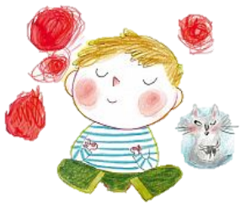
我是情緒~好主人
察覺
辨識
行動
反應
每個人要當情緒好主人，情緒抒發不分男女性別，
要適時適當合宜的表達。

Slide 19
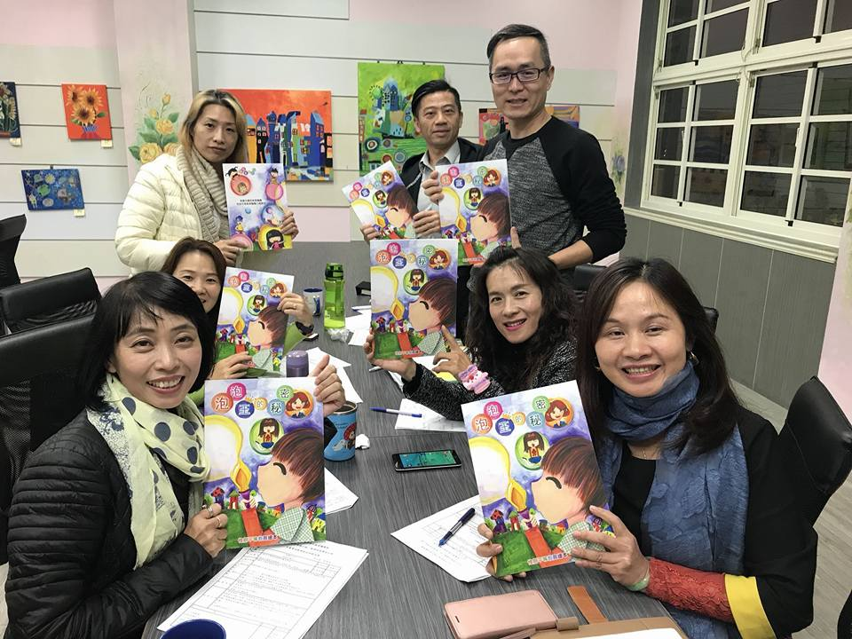
http://ceag.tyc.edu.tw/ceag/home.php?sub_id=34
歡迎上我們的網站尋找資源喔!
我們是桃園市國民教育輔導團性別平等教育議題團員
Notes:
最近新聞頻報導這則新聞，我們來回顧一下新聞的內容，無獨有偶，十年前也發生類似的憾事，這件事不知各位還有印象嗎?一樣的王水，一樣的三角情愛關係，為何都是這樣激烈手法處理台大高材生情殺案，引起社會關注。此類感情管理失控的事件，愈來愈多。教導自制力與應付情感挫折的能力，非常迫切。
大學時代與警官學校聯誼，一樣也是三角情愛關係但是我們同學的是和平好的結果
情感教育需要教導與學習，老師父母同儕的力量

